Slide 1




$$\left(x,y\right)=(cosθ,sinθ)$$
$$y$$
$$θ$$
$$x$$

Slide 2
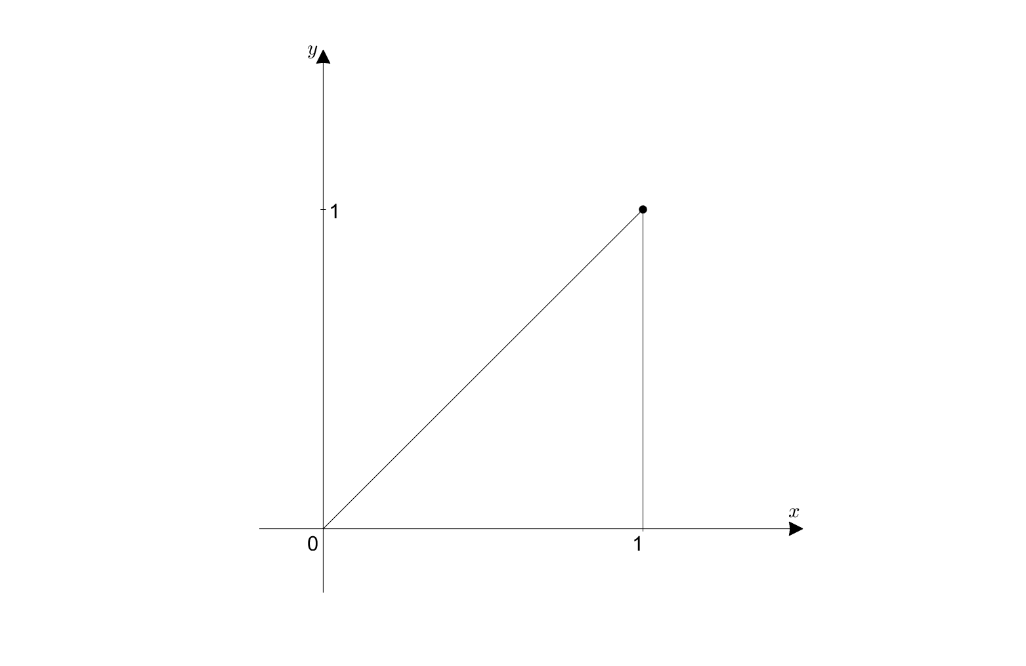

$$\left(1+i\right)$$

Slide 3
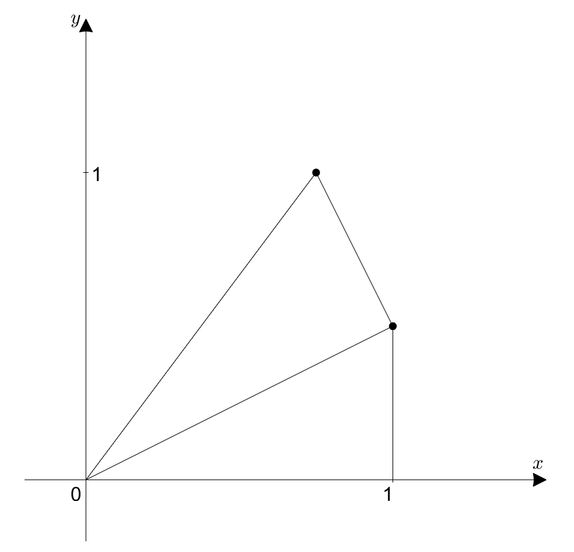
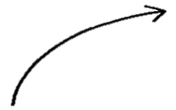




$${\left(1+\frac{i}{2}\right)}^{2}$$
$$\left(1+\frac{i}{2}\right)$$
밑변의 $\frac{1}{2}$배
길이를 높이로
밑변의 $\frac{1}{2}$배
길이를 높이로

Slide 4
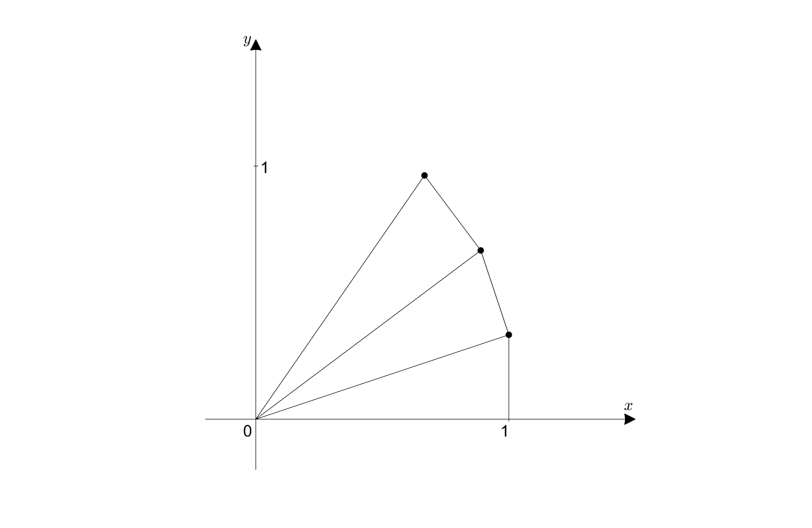

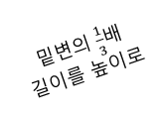




$${\left(1+\frac{i}{3}\right)}^{3}$$
$${\left(1+\frac{i}{3}\right)}^{2}$$
밑변의 $\frac{1}{3}$배
길이를 높이로
밑변의 $\frac{1}{3}$배
길이를 높이로
$$\left(1+\frac{i}{3}\right)$$
밑변의 $\frac{1}{3}$배
길이를 높이로

Slide 5
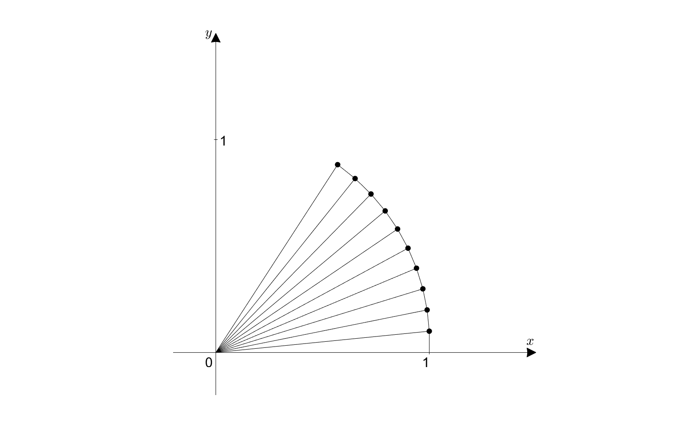





$${\left(1+\frac{i}{10}\right)}^{10}$$
$$⋮$$
$${\left(1+\frac{i}{10}\right)}^{5}$$
$$⋮$$
$${\left(1+\frac{i}{10}\right)}^{1}$$

